Slide 1
Sito Teatro Mandanici
https://mandanici.organizzatori.18tickets.it/

Slide 2
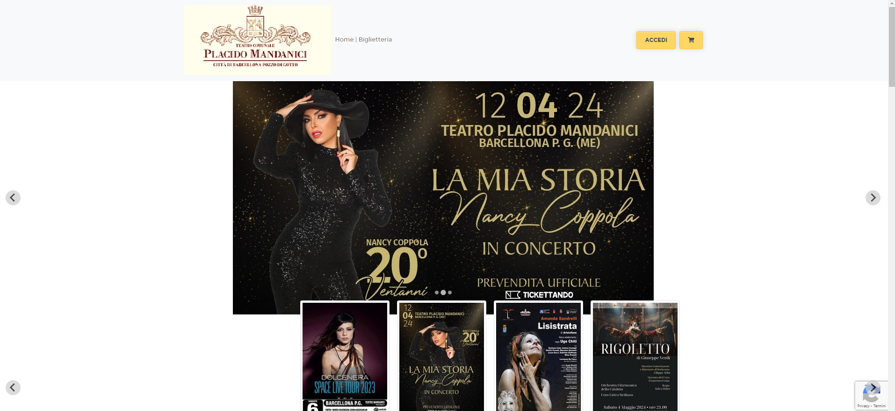

Slide 3
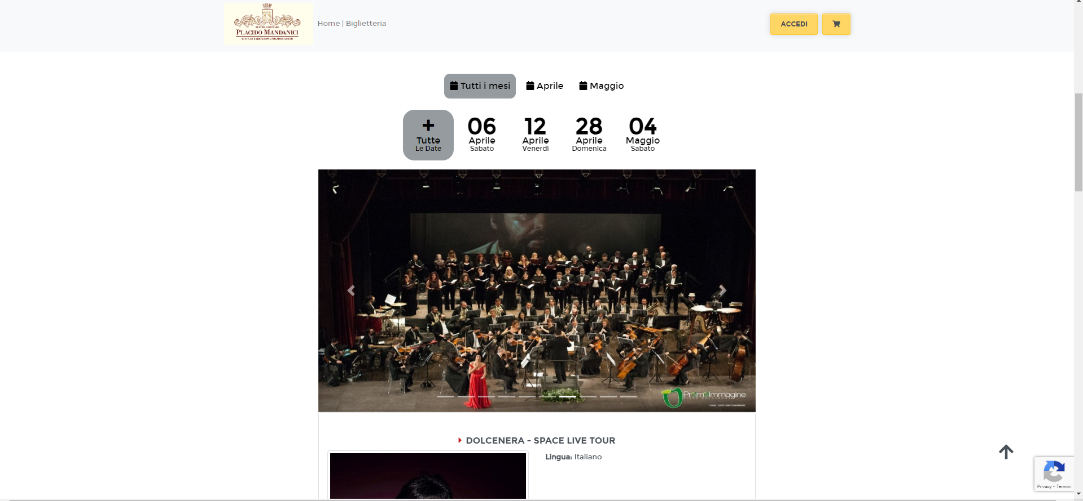

Slide 4
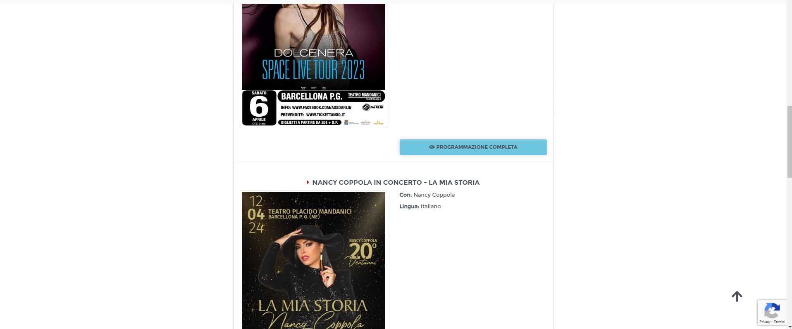

Slide 5
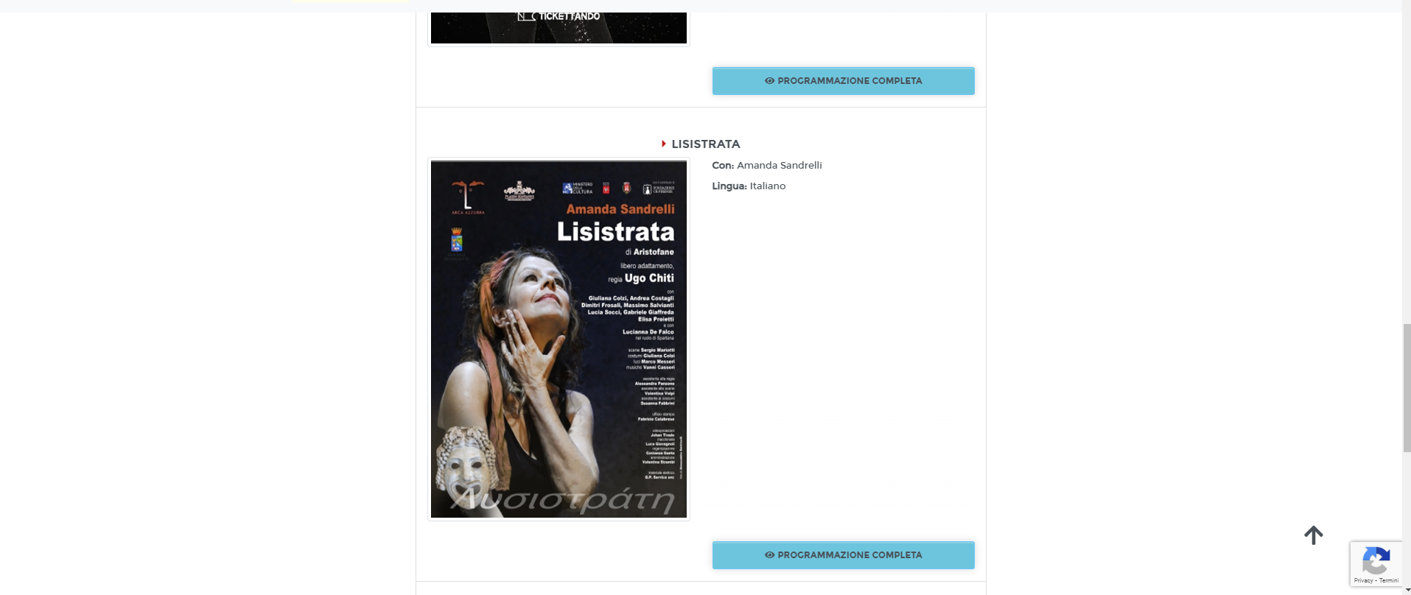

Slide 6
